Slide 1
Sincik İlçe Mili Eğitim Müdürlüğü
SİNCİK İLÇE MİLLİ EĞİTİM MÜDÜRLÜĞÜ
FAALİYET RAPORU
2014

Slide 2
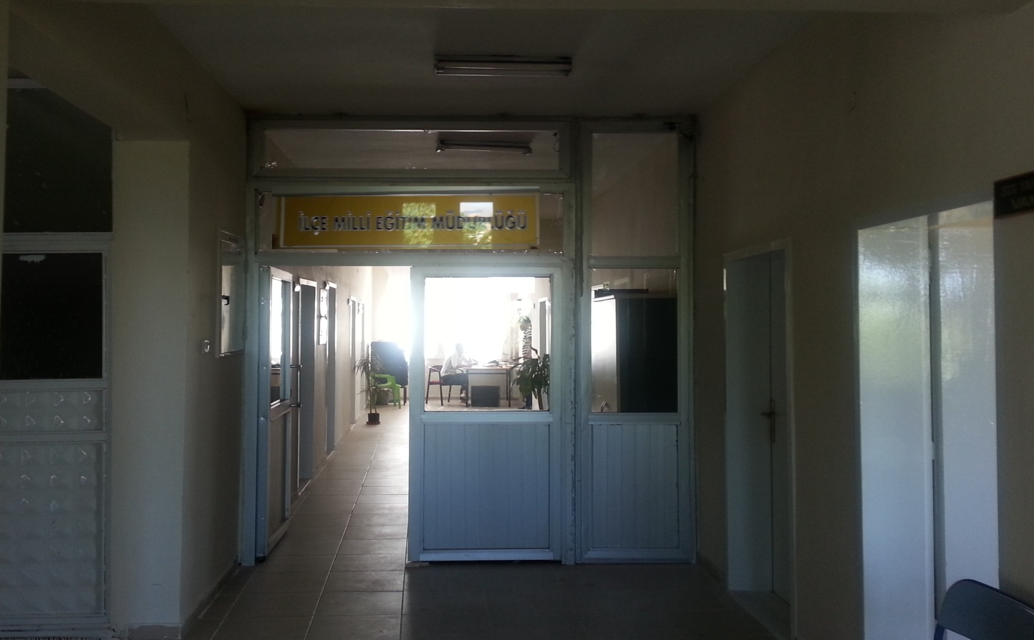
İlçe Milli Eğitim Müdürlüğü yeni yerine taşındı.
Sincik İlçe Mili Eğitim Müdürlüğü

Slide 3
Kadromuz
Sincik İlçe Mili Eğitim Müdürlüğü
S.N | KADRO UNVANI | NORM KADRO SAYISI | MEVCUT | GÖREVLENDİRME | EKSİK
1 | İlçe Milli Eğitim Müdürü | 1 | 1 | 1
2 | Şube Müdürü | 2 | 2 | 2
3 | Usta Öğretici | 2 | 0 | 0 | 2
4 | Şef | 6 | 1 | 1 | 6
5 | Sayman (Döner Sermaye) | 1 | 0 | 0 | 1
6 | Memur | 7 | 3 | 0 | 4
7 | V.H.K İşletmeni | 7 | 2 | 0 | 5
8 | Şoför | 1 | 1 | 1 | 1
9 | Hemşire | 1 | 0 | 0 | 1
10 | Teknisyen(THS) | 1 | 0 | 0 | 1
11 | Hizmetli Memur | 9 | 5 | 1 | 5
12 | Aşçı | 1 | 0 | 0 | 0
13 | Kaloriferci | 1 | 0 | 0 | 1
14 | Bekçi | 1 | 0 | 0 | 1
Eğitim Biriminin Adı | Şehir Merkezi | Belde ve Köyler | Toplam Okul Sayısı | Toplam Öğrenci Sayısı
Okul Öncesi | 1 | 7(Anasınıfı) | 8 | 188
İlkokul | 2 | 10 | 12 | 1106
Birleştirilmiş Sınıflı İlkokul | 0 | 25 | 25 | 490
Ortaokul | 3 | 7 | 10 | 1562
Lise | 2 | 1 | 3 | 930
TOPLAM | 7 | 50 | 58 | 4276

Slide 4
Öğrenci Durumu
Sincik İlçe Mili Eğitim Müdürlüğü
OKULLAR | OKUL SAYISI | ÖĞRENCİ SAYISI | DERSLİK SAYISI | DERSLİK BAŞINA DÜŞEN ÖĞRENCİ SAYISI
NORMAL EĞİTİM YAPAN ORTAOKULLAR | 10 | 1165 | 72 | 22
İKİLİ EĞİTİM YAPAN ORTAOKULLAR | 1 | 177 | 8 | 23
İMAM HATİP ORTAOKULU | 1 | 219 | 10 | 22
TOPLAM | 12 | 1561 | 90 | 18
OKULLAR | ÖĞRENCİ SAYISI | DERSLİK SAYISI | DERSLİK BAŞINA DÜŞEN ÖĞRENCİ SAYISI
SİNCİK ÇPAL | 438 | 18 | 25
İNLİCE ÇPAL | 145 | 10 | 15
ANADOLU İMAM HATİP L | 347 | 13 | 27
TOPLAM | 930 | 41 | 23

Slide 5
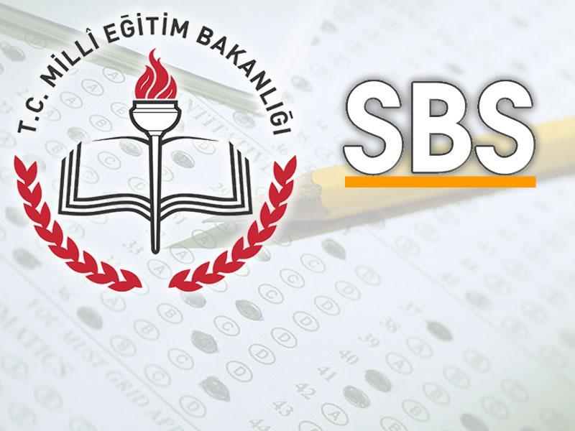
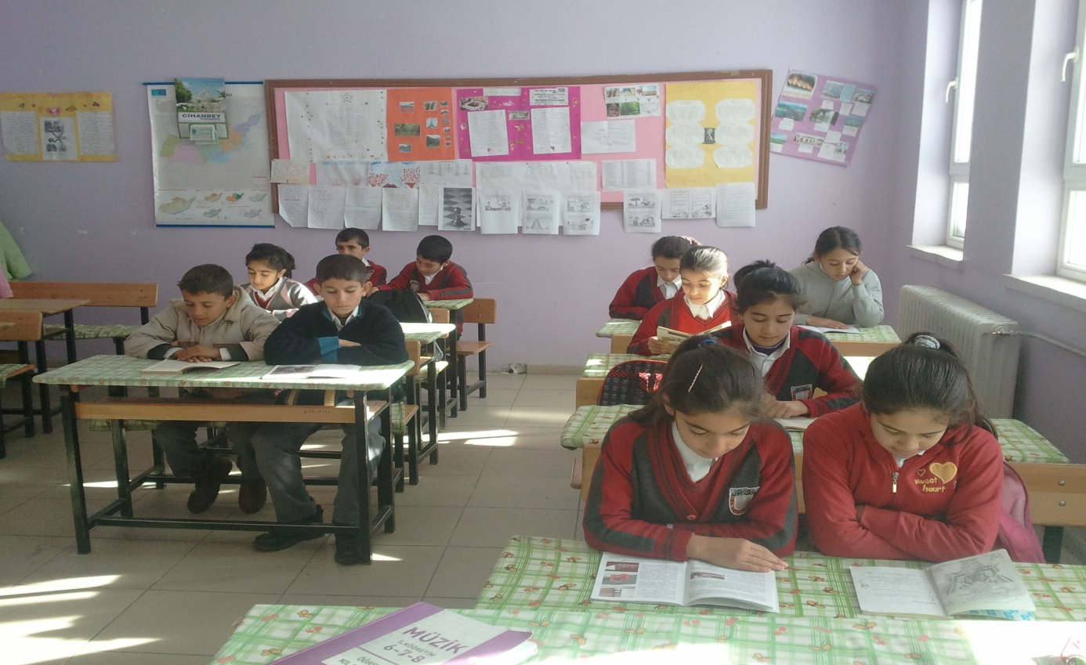
BAŞARI DURUMU
Sincik İlçe Mili Eğitim Müdürlüğü
2014 YILI İLÇEMİZ TEOG BAŞARI ORTALAMASI 318,24 PUANDIR.
2014 YILINDA İLÇEMİZ LİSELERİNDEN MEZUN 129 ÖĞRENCİDEN 30 ÖĞRENCİ 4 ve 2 YILLIK FAKÜLTELERE ÖĞRENCİ YERLEŞMİŞTİR.

Slide 6
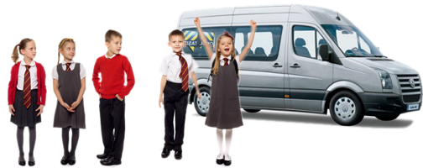
TAŞIMA DURUMU
Sincik İlçe Mili Eğitim Müdürlüğü
İlk ve Ortaokullarda 10 taşıma merkezli okula 78 güzergahtan 157 araçla 1668 öğrenci taşınmaktadır.
Liselerde 30 güzergahtan 54 araçla 608 öğrenci taşınmaktadır.
Toplam olarak 108 güzergahtan 211 araçla 2276 öğrenci taşınmaktadır. İlçemiz genelinde okul öncesi, ilk, ortaokul ve liselerde toplam 4271 öğrenci bulunmaktadır. Mevcut öğrencilerin %62,20’si taşınmaktadır.

Slide 7
SİNCİK HALK EĞİTİMİ MERKEZİ MÜDÜRLÜĞÜ 2014 EĞİTİM ÖĞRETİM YILINDA AÇTIĞI MESLEKİ VE TEKNİK KURSLAR
Sincik İlçe Mili Eğitim Müdürlüğü
Açılan Kurs Sayısı | Adedi | Kursiyer Sayısı
Arapça Kursu (Seviye A-1) | 1 | 19
Bebek Odası Hazırlama | 1 | 16
Bilgisayar İşletmeliği | 1 | 26
Çeyiz Ürünleri Hazırlama Kursu | 1 | 13
Dekoratif Ev Aksesuarları Kursu | 1 | 14
İngilizce (Seviye A-1) | 1 | 28
Makine Nakışları | 3 | 47
Makrame Çanta Yapımı | 1 | 16
Merkezi Sistem Devlet Memurluğu Sınavlarına Hazırlık | 1 | 18
Muay THAİ | 1 | 17
Okullar Hayat Olsun Projesi Etkinlikleri | 34 | 875
Okuma Yazma (1. Kademe) | 6 | 6
Okuma Yazma (1. Kademe) | 3 | 3
Okuma Yazma (2. Kademe) | 2 | 28
Pul ve Boncuk İşleme | 2 | 28
Şarküteri, Bakkal ve Gıda Pazarları Satış Elemanlığı Hijyen Eğitimi Kursu | 2 | 59
Turistik ve Hediyelik Eşya Yapımı | 1 | 12
Yatak Odası Tekstili Hazırlama | 2 | 28
TOPLAM | 64 | 1244

Slide 8
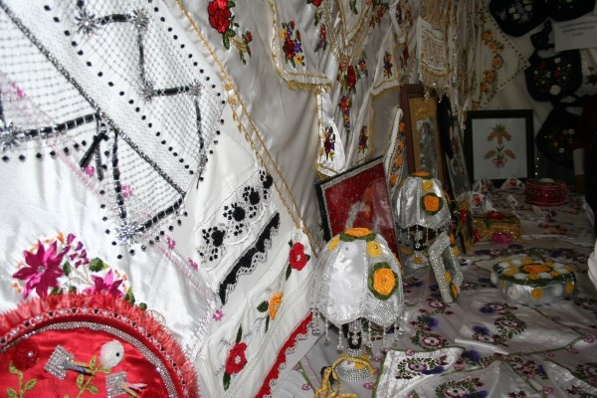
SİNCİK HALK EĞİTİMİ MERKEZİ MÜDÜRLÜĞÜ FAALİYETLERİ
Sincik İlçe Mili Eğitim Müdürlüğü

Slide 9
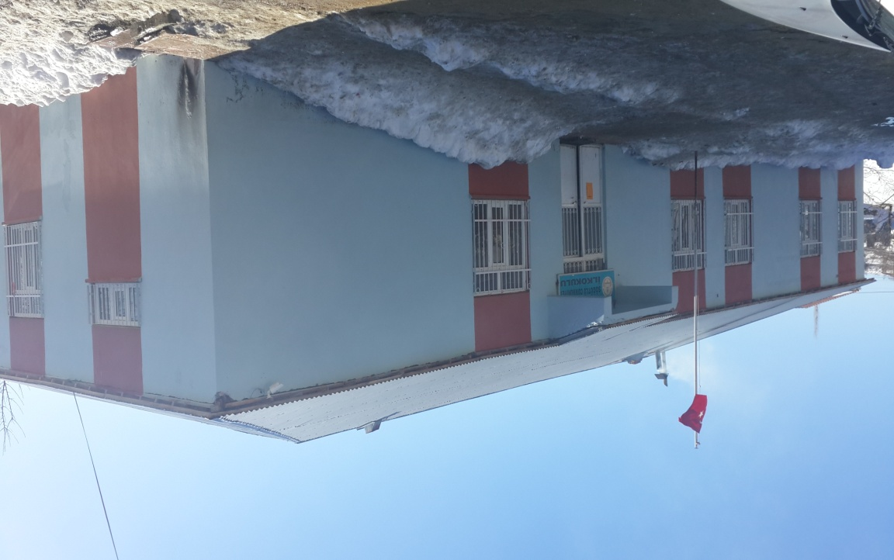
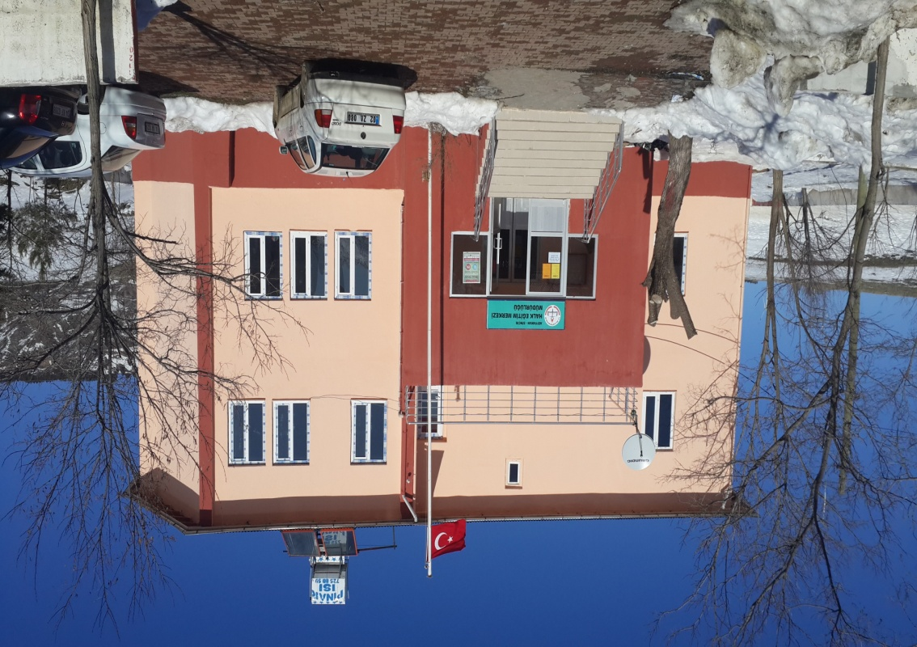
Okul dönüşümleri kapsamında Söğütlü Cumhuriyet İlkokulu Halk Eğitim binasına geçti.
Sincik İlçe Mili Eğitim Müdürlüğü
Halk Eğitim Merkezi, Kültür Sitesine taşındı.

Slide 10
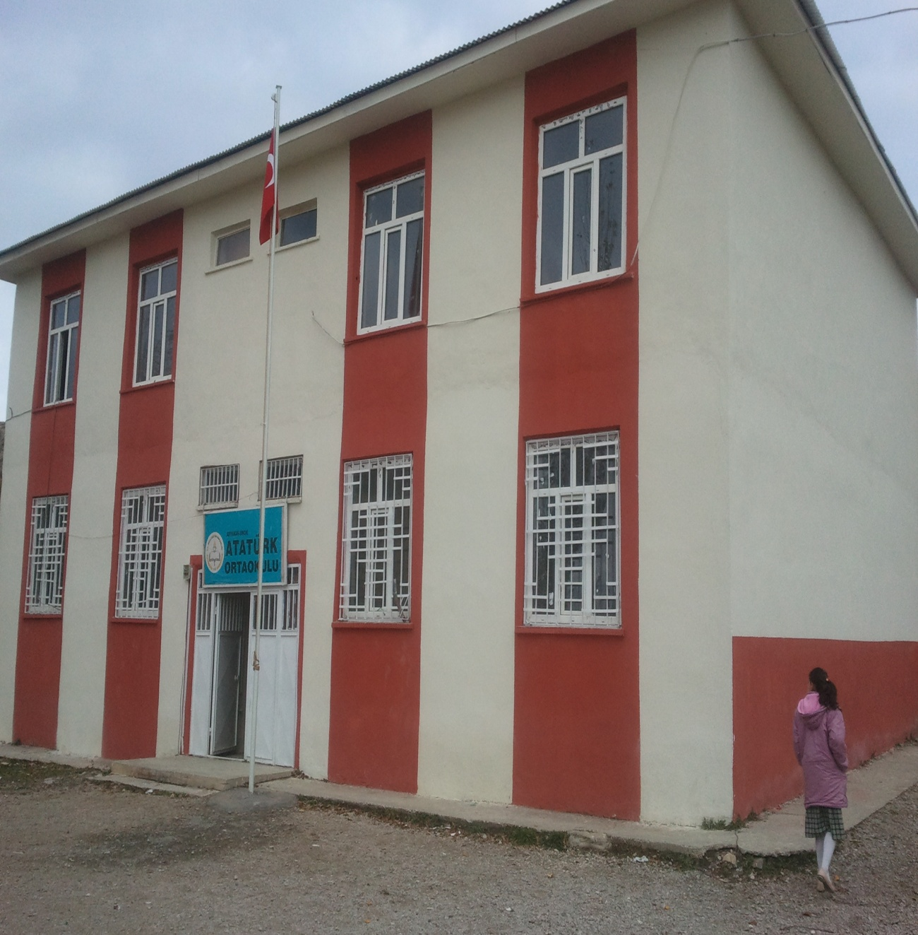
Atatürk Ortaokulu Sincik Çok Programlı Anadolu Lisesi Yurt binasına taşındı.
Sincik İlçe Mili Eğitim Müdürlüğü

Slide 11
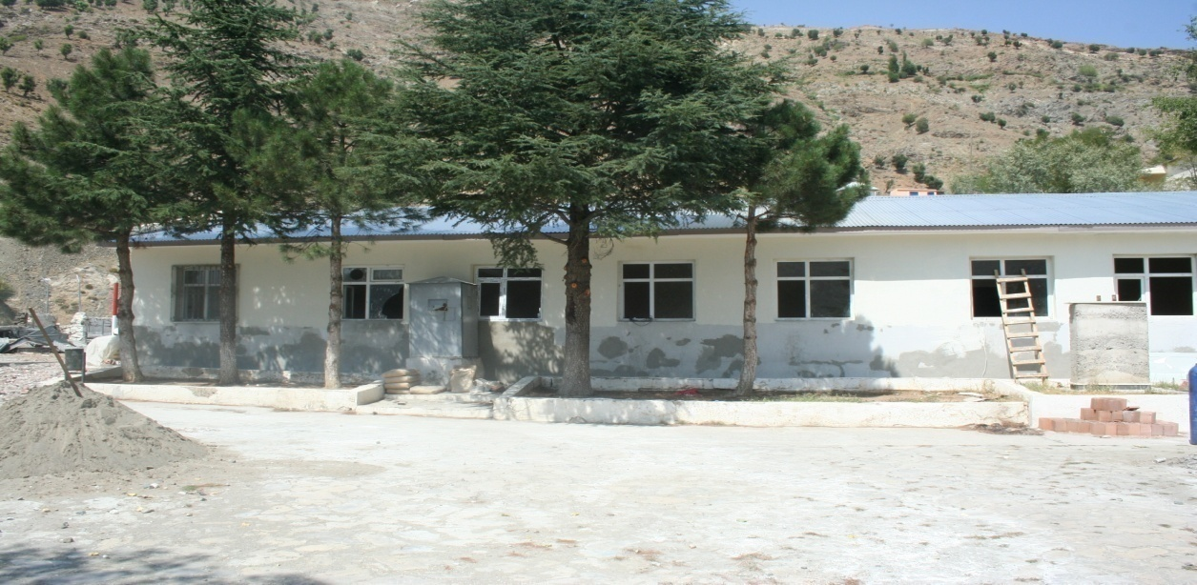
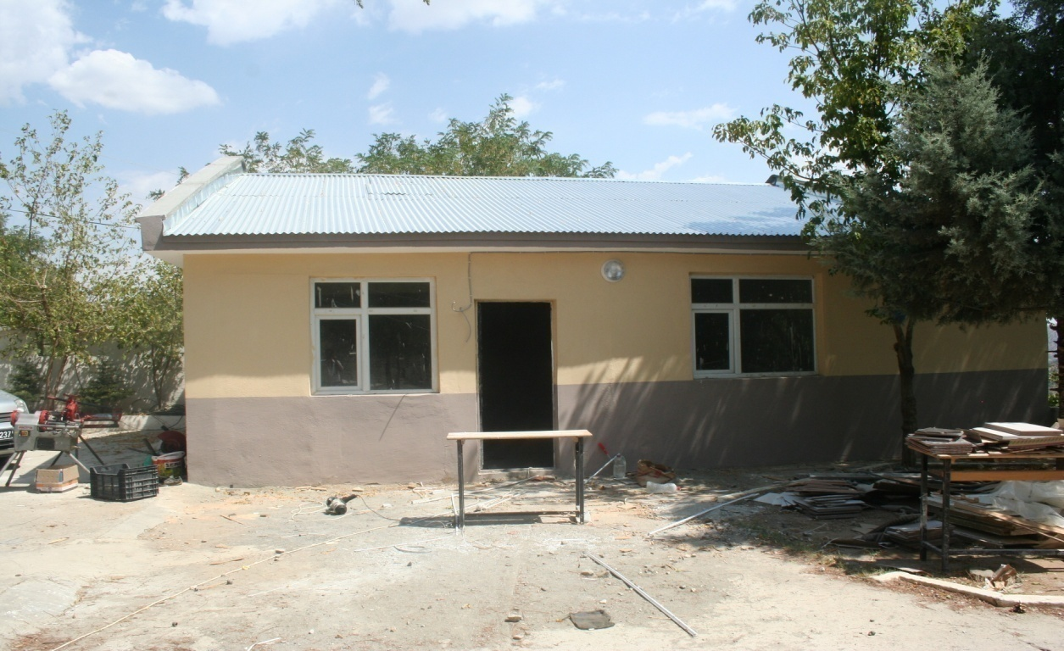
Yarpuzlu Karakol binası, Yarpuzlu İlkokuluna dönüştürüldü.
Sincik İlçe Mili Eğitim Müdürlüğü

Slide 12
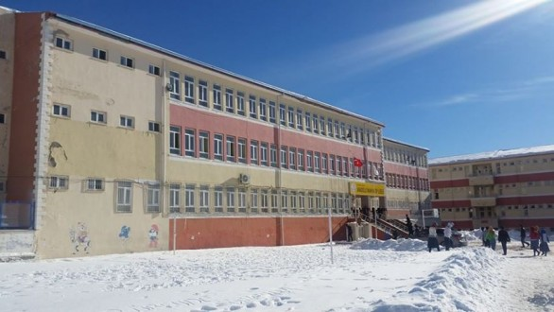
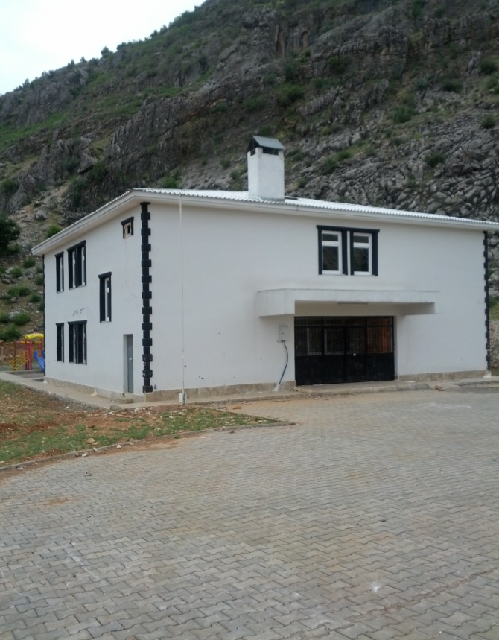
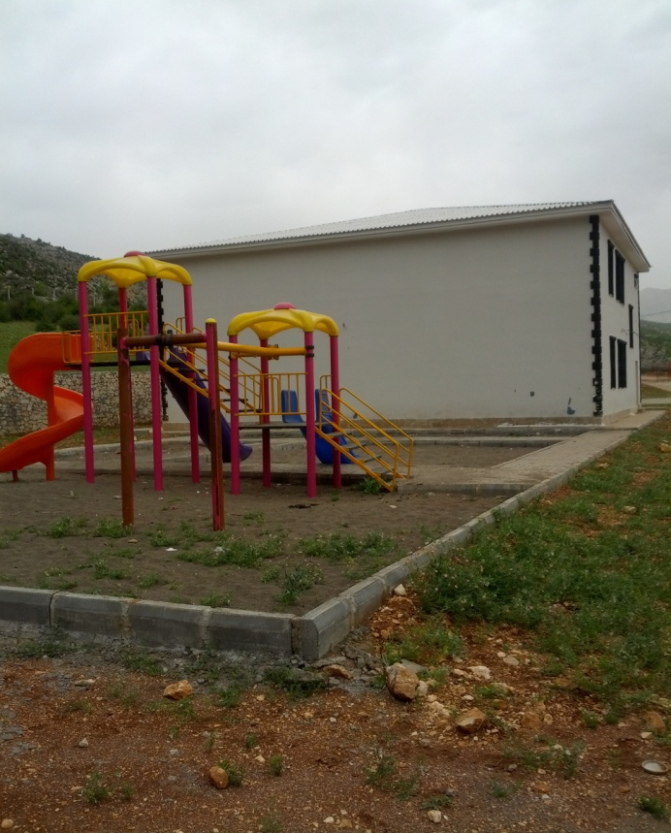
Anadolu İmam Hatip Lisesi Açıldı.
Sincik İlçe Mili Eğitim Müdürlüğü
Çamdere Anaokulu açıldı.

Slide 13
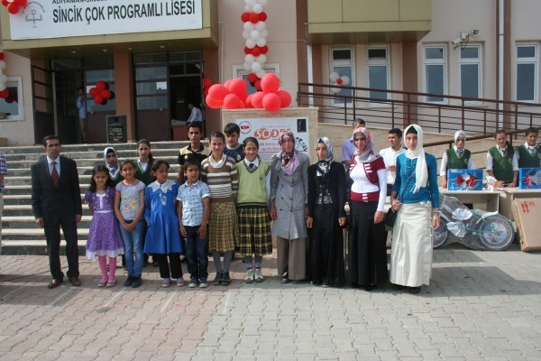
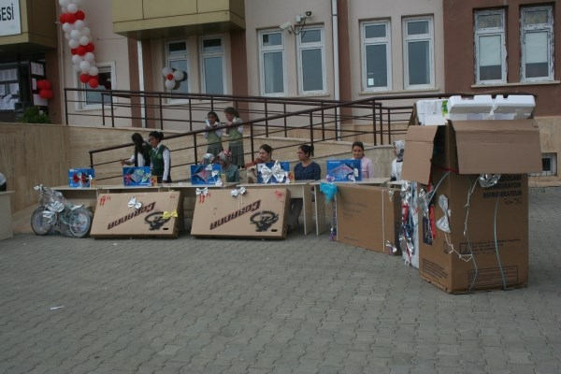
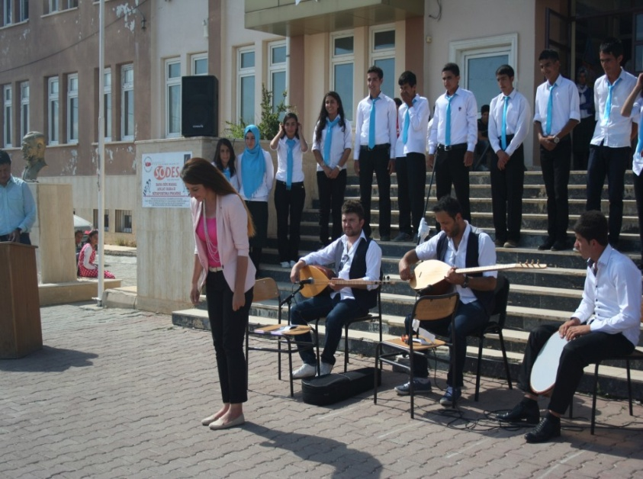
”Bana Bir Masal Anlat Baba 2” Kitap Okuma Yarışması Yapıldı.
SODES Projeleri kapsamında yürütülmekte olan ‘’Bana Bir Masal Anlat Baba’ 2’ kitap okuma yarışması ödülleri dağıtıldı. 2013 yılında başvurusu yapılan ve Kalkınma Bakanlığı tarafından kabul edilerek 2014 yılında İlçemizde uygulamaya başlanan ‘’Bana Bir Masal Anlat Baba 2’’ kitap okuma yarışması Sincik Kaymakamlığı öncülüğünde İlçe Milli Eğitim Müdürlüğü-Sincik Çok Programlı Anadolu Lisesi tarafından yürütüldü.
Proje kapsamında Sincik’ te toplam 2200 kitap dağıtıldı. Bu kitapların 350 tanesi velilere, 650 tanesi lise öğrencilerine, 450 tanesi ortaokul, 750 tanesi ilkokul öğrencilerine ulaştırıldı. Dağıtılan kitapların ilçenin her tarafına dağıtılması sağlanarak Sincik’ te hiç kitap okumayan kişilere de kitapların ulaştırılması sağlanmış oldu. Yaş seviyelerine göre 4 farklı kategoride hazırlanan ödüllü yarışma soruları Sincik Çok Programlı Anadolu Lisesi Edebiyat Öğretmenleri tarafından büyük bir titizlikle hazırlandı. Her yaş kategorisinde seviyelerine uygun değerlendirilen sorular ve optikleri yarışmanın yapılacağı gününe kadar hazırlanarak katılımcılara sunuldu. Kitap okuma yarışması Sincik Çok Programlı Anadolu Lisesi’nde yapıldı. Yarışmaya İlkokul düzeyinde toplam 242 öğrenci, ortaokul düzeyinde 442 öğrenci, lise düzeyinde 255 öğrenci ve 82 veli olmak üzere toplam 1021 kişi katıldı. 20.000 nüfuslu Sincik ilçesinde her 20 kişiden 1 kişinin katılımı projeye duyulan ilginin ispatıdır. Katılımcıların toplam okuduğu kitap sayfası 1.500.000’ a ulaşmıştır. Yarışma Cuma günü saat 10:00’ da başladı. 100 soruluk sınavlarda katılımcılar ter döktü. Sonuçları Sincik ÇPAL tarafından okundu. Yarışma Saat 15:00’ te ödül töreni ile devam etti. Ödül törenine Kaymakam Bülent GÜVEN, İlçe Milli Eğitim Müdürü Mehmet TOPRAK, kurum ve daire amirleri, öğrenciler ve vatandaşlar katıldı.

Slide 14
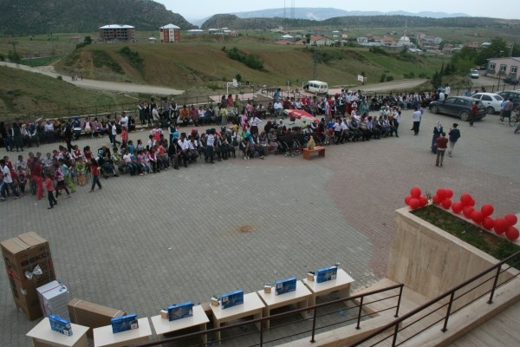
”Bana Bir Masal Anlat Baba 2” Kitap Okuma Yarışması Yapıldı.
SODES Projeleri kapsamında yürütülmekte olan ‘’Bana Bir Masal Anlat Baba 2’ kitap okuma yarışması ödülleri dağıtıldı.
”Bana Bir Masal Anlat Baba 2” Kitap Okuma ProjesiTiyatro Gösterisi Düzenlendi.
”Bana Bir Masal Anlat Baba 2” Kitap Okuma Projesi Sincik-Bursa-Çanakkale Gezisi Düzenlendi.

Slide 15
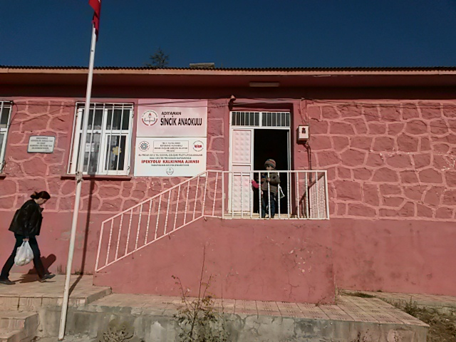
OKUL ÖNCESİ ETKİNLİKLERİ
SİNCİK ANAOKULU
İlçe Milli Eğitim Müdürlüğü tarafından uygulanmakta olan İpek Yolu Kalkınma Ajansı “Minik Düşler Gerçek Oluyor Projesi “ kapsamında Sincik Anaokulu’na Satranç Seti, Yer Döşemeleri-Eğitici Halı, Drama Dolabı, Plastik Çekmeli Dolap, Sünger Bloklar ve seti, Fen-Doğa Eğitim Seti, Eğitici Yapboz, Müzik-Drama Köşesi, Lego-Blok Seti, Matematik Türkçe Seti, Oyun Minderi, Bank, Meslek Grubu Eğitim Seti, Evcilik Oyuncak Grubu, Bebek Oyuncakları, Oyuncak Araba , Tek Kuleli Oyun Parkı, Servis, Öğle yemeği, Velilere yönelik Eğitim Semineri, Renkli yazıcı ve bilgisayar alımı yapılmıştır.

Slide 16
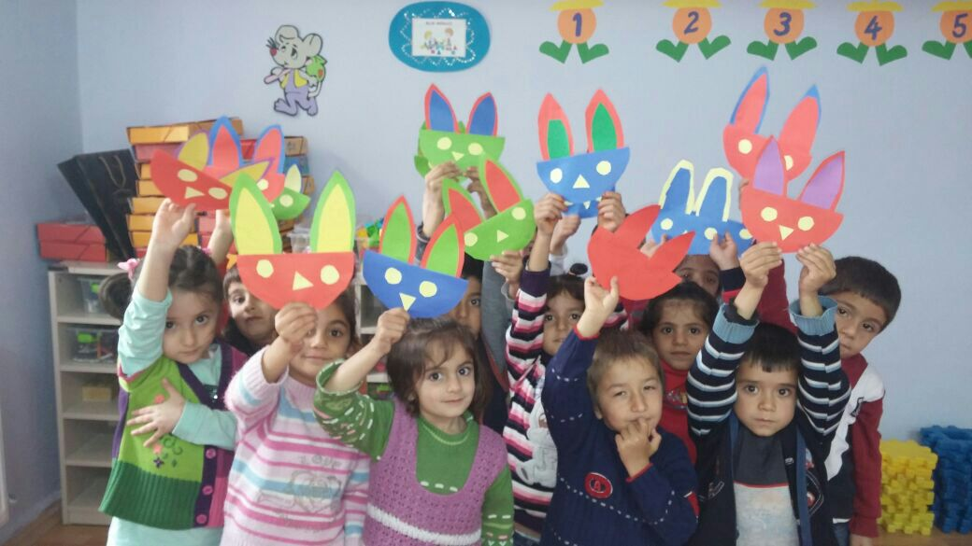

Slide 17
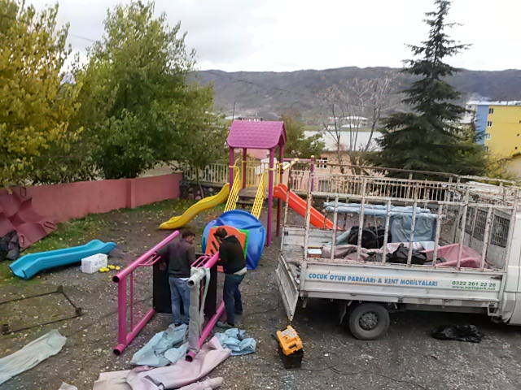
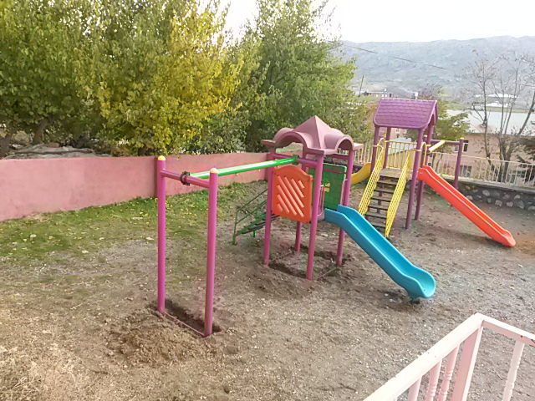
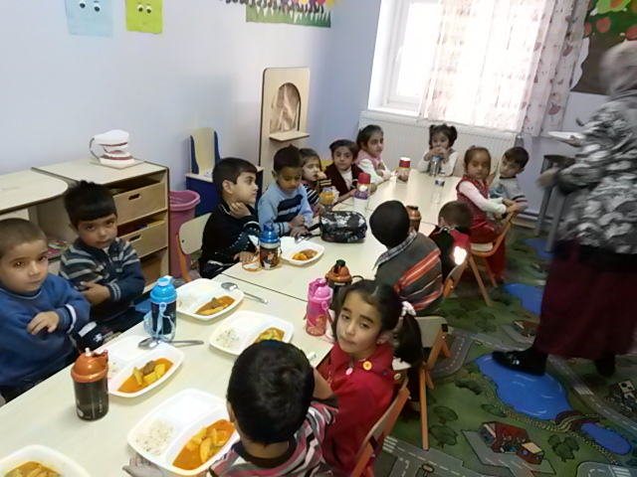
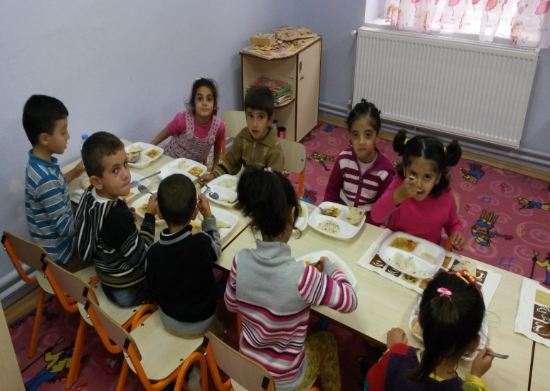
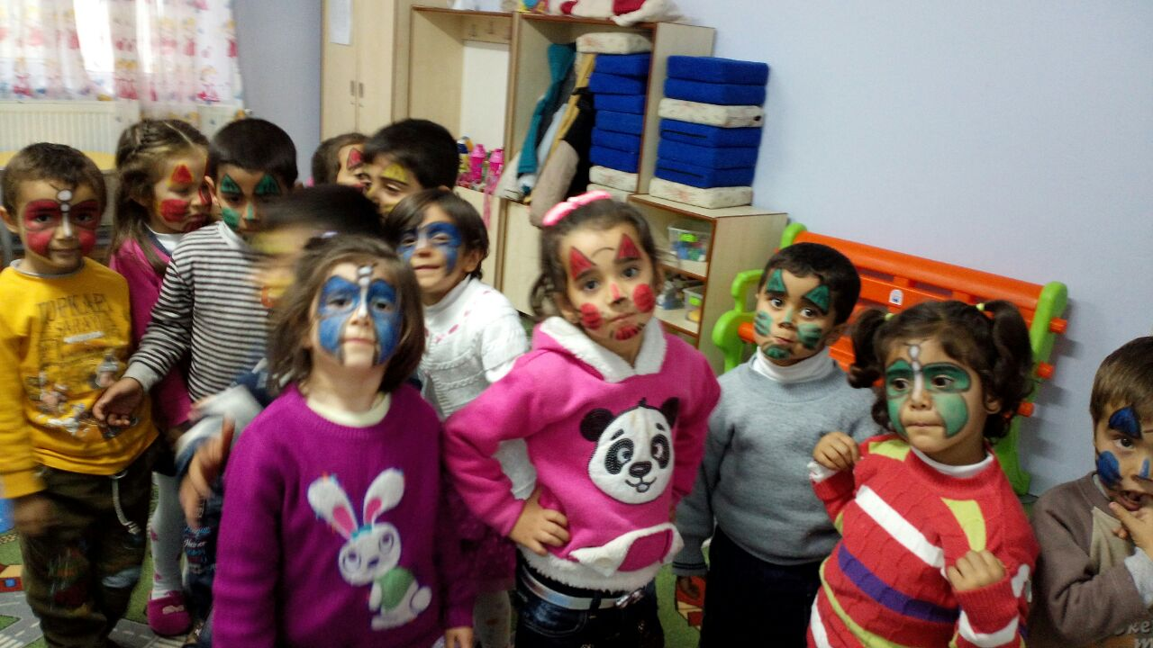
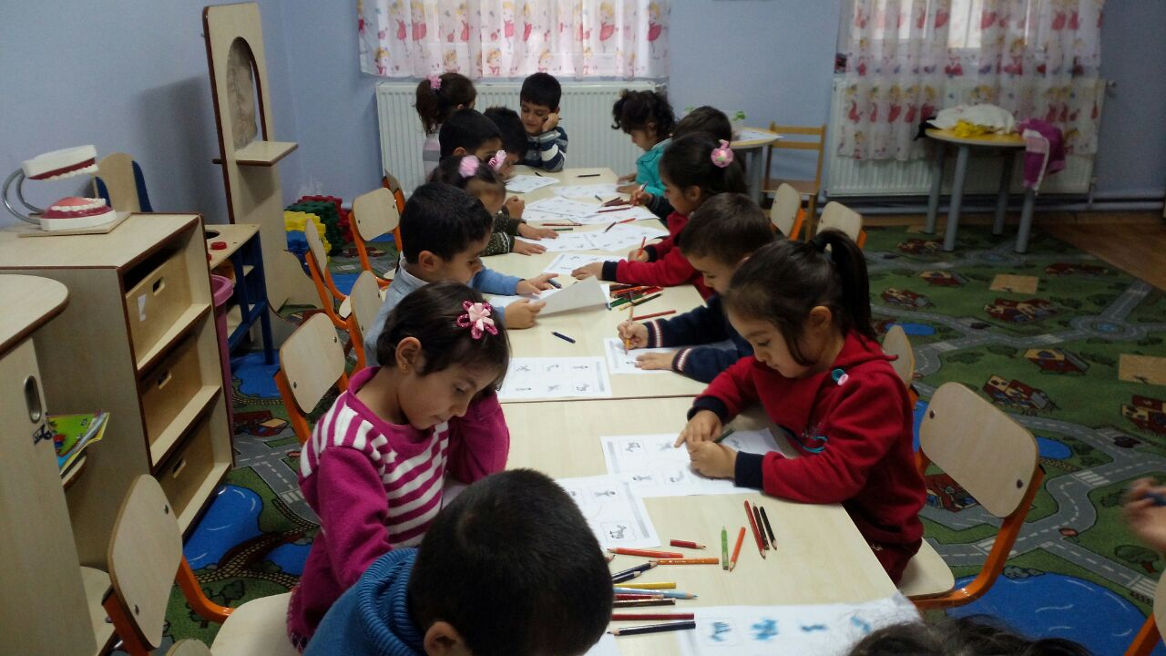
OYUN PARKI
ÖĞLE YEMEĞİ

Slide 18
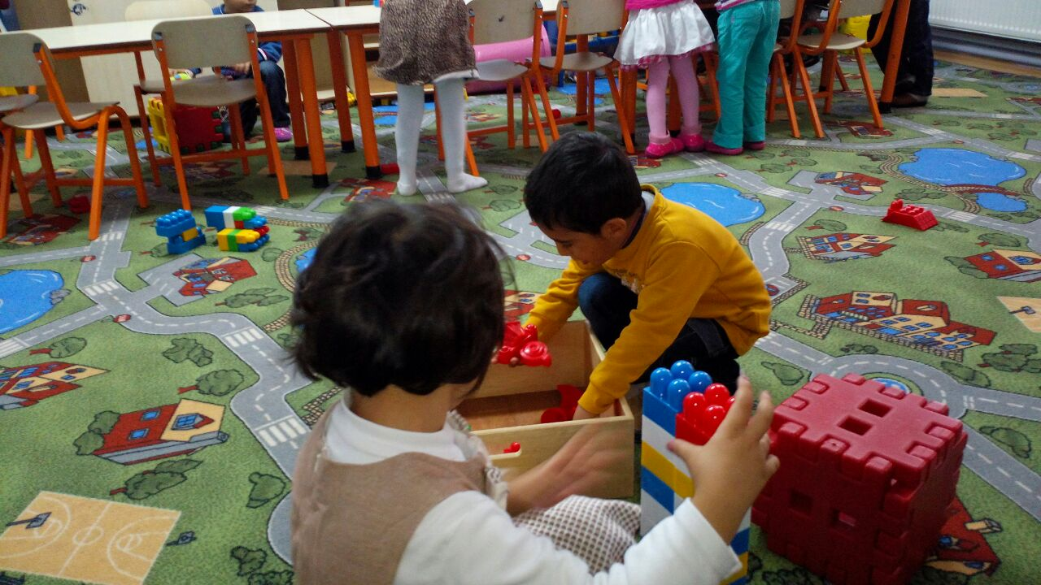
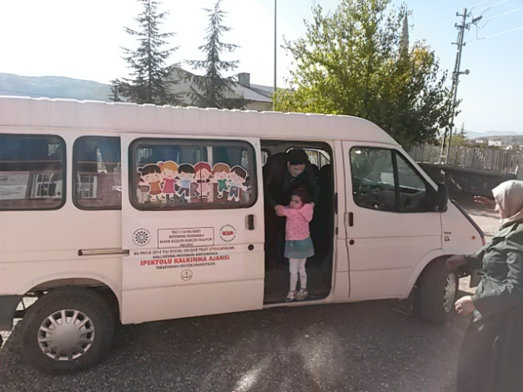
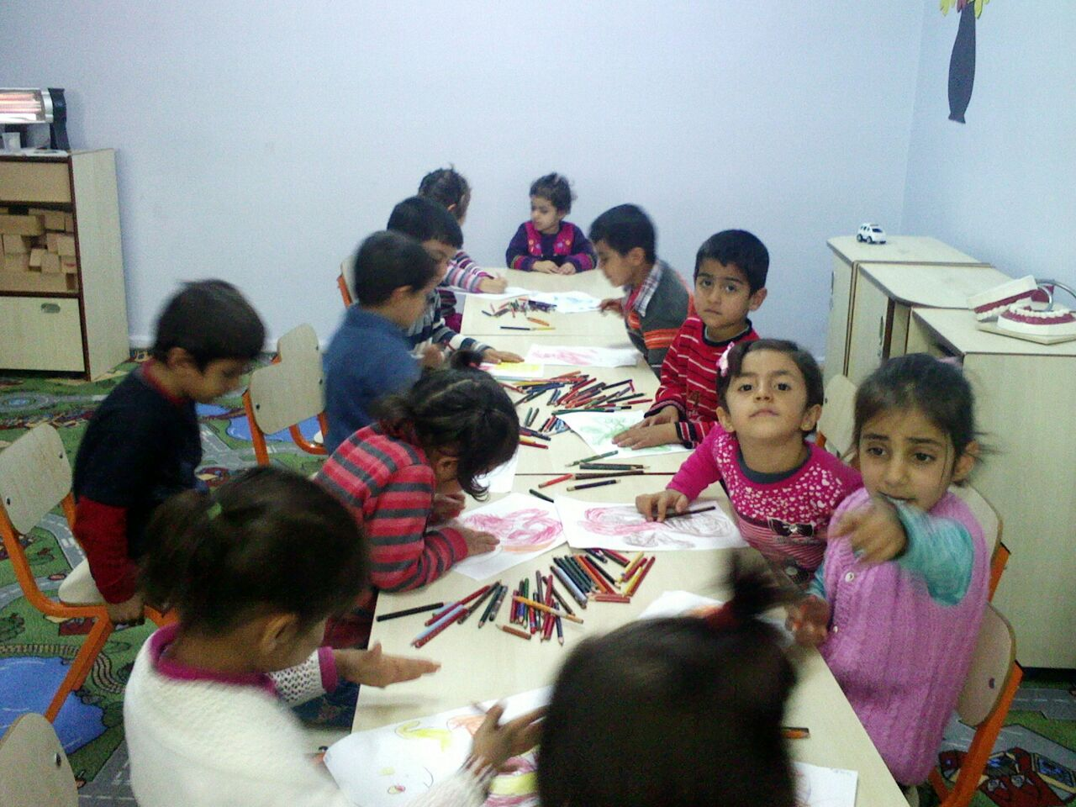
Oyuncaklar

Slide 19
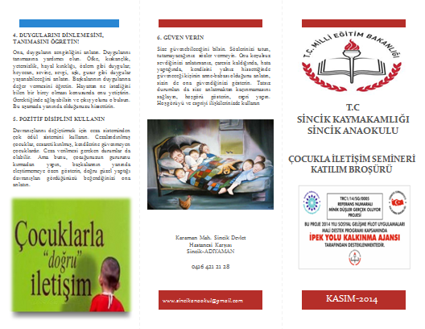
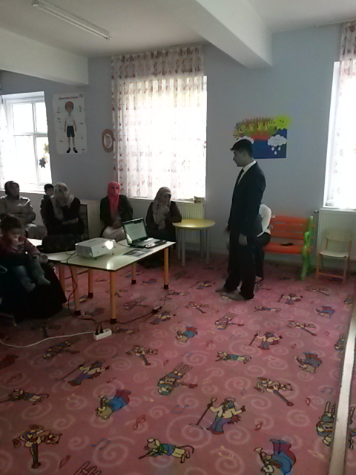
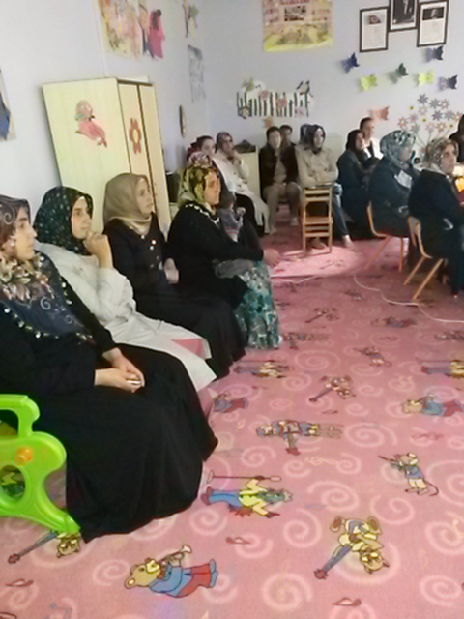
Çocukla İletişim Semineri

Slide 20
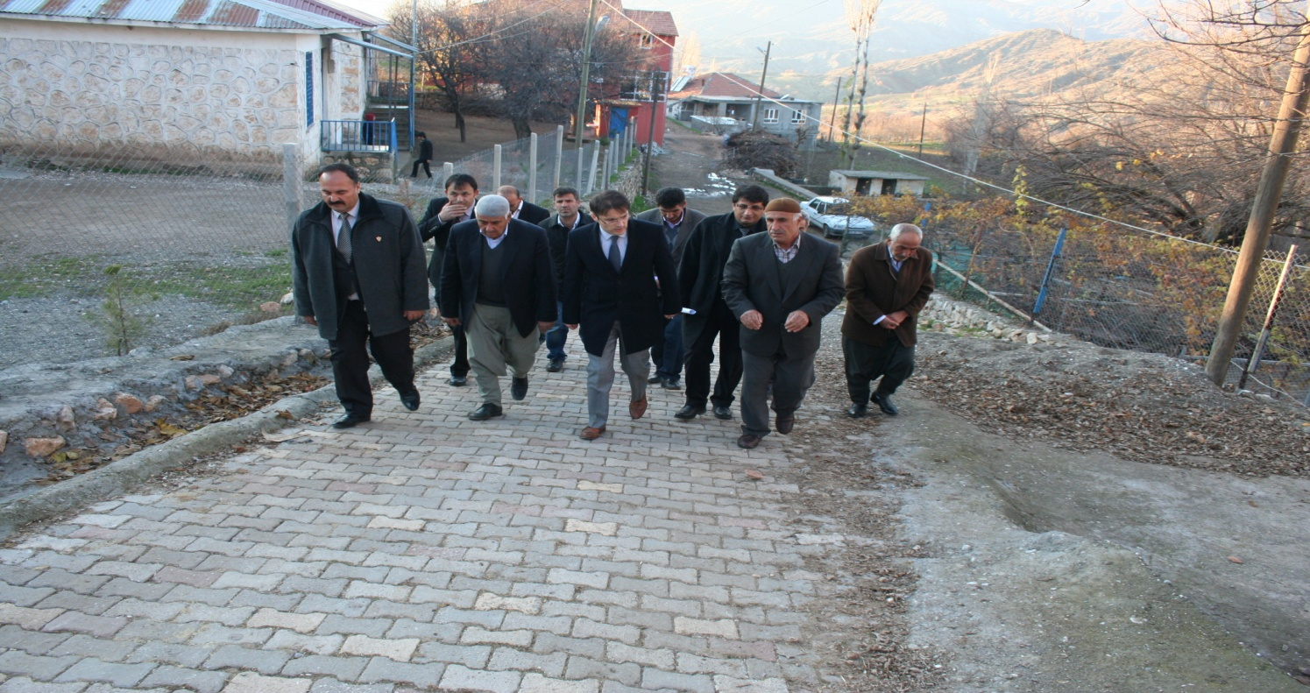
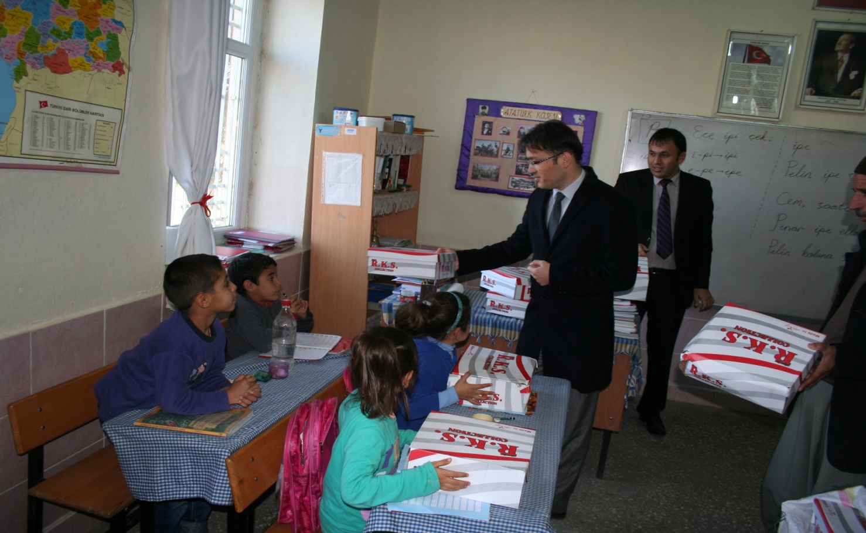
KÖY ZİYARETLERİ 2014 Yılında köylerimizi gezerek halkı eğitime dahil etmeye öğrenci-öğretmen ve veli-öğretmen ilişkilerinin daha sağlıklı daha verimli olmasına özen gösterdik. Geleceğin mimarları olan öğretmenlerimizin bu günün küçükleri yarının büyükleri olan öğrencilerimizin hayat şartlarını ve sıkıntılarını yerinde dinleyerek yarına sağlam adımlarla yürümelerinin gayreti içerisindeki kararlılıklarına destek olduk ve destek olmaya devam edeceğiz.

Slide 21
